Slide 1
数字电路与逻辑设计实验
保延翔，黄超，常莉莉
东校区实验教学中心

Slide 2
实验九 计数器的设计实验内容安排
1、实验内容（1） （2）自选方法完成实验内容，提交实验报告。老师不检查实验结果。
2、实验内容（3）用实验箱及Proteus软件完成其中内容,提交实验报告。老师检查实验结果。a；实验箱上实现左移和右移。b；Proteus上实现置零、保持、左移、右移、并行送数。
3、实验内容（4）用数电实验箱完成其中内容,提交实验报告。老师检查实验结果。只检查静态。
4、实验内容（5）用Basys3实验板完成其中内容,提交实验报告。老师检查实验结果。只检查静态。

Slide 3
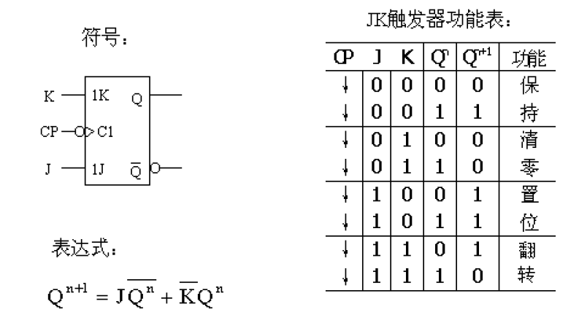
实验九 计数器的设计
原理：
1、
注意：JK触发器要求接高电平的，不能悬空，否则会导致输出错误，例如清零端。

Slide 4
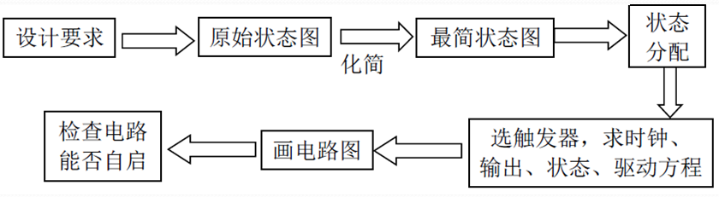
2、时序逻辑电路的设计流程
3、同步计数器和异步计数器
同步计数器的触发信号是同一个信号。具体来说，每一级的触发器接的都是同一个CLK信号。
异步计数器的每一级的触发器的CLK信号是不同的，触发器状态变化不是同步的。

Slide 5
4、异步触发器：存在触发器逐级延迟问题。同步计数器：各级触发器输出相差小，译码时能避免出现尖峰，但是电路实现较复杂。
内容1
1、使用JK触发器设计一个16进制异步减法计数器，并用
逻辑分析仪观察并记录CP和每一位的输出波形。
实验内容1设计提示：
（1）综合考虑16进制计数器的每一位的状态变化特点和JK触发器的功能表。

Slide 6
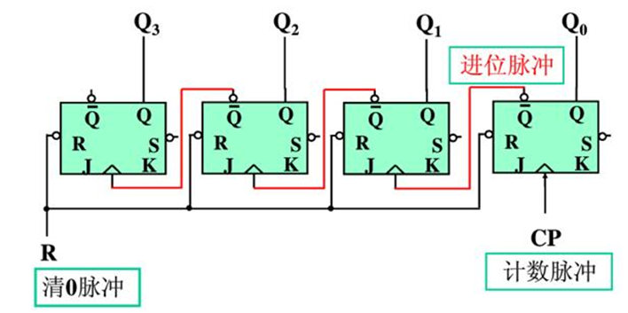
16进制减法计数器
（2）举例：16进制异步减法计数器
异步：每级触发器的CP是不同的信号
Q₃ | Q₂ | Q₁ | Q₀
0 | 0 | 0 | 0
1 | 1 | 1 | 1
1 | 1 | 1 | 0
1 | 1 | 0 | 1
1 | 1 | 0 | 0
1 | 0 | 1 | 1
1 | 0 | 1 | 0
1 | 0 | 0 | 1
1 | 0 | 0 | 0
0 | 1 | 1 | 1
0 | 1 | 1 | 0
0 | 1 | 0 | 1
0 | 1 | 0 | 0
0 | 0 | 1 | 1
0 | 0 | 1 | 0
0 | 0 | 0 | 1

Slide 7
16进制加法计数器
内容2
1、使用JK触发器设计一个16进制同步加法
计数器，并用逻辑分析仪观察并记录CP和
每一位的输出波形。
实验内容2设计提示：
（1）按照时序电路的设计步骤得到JK
触发器的驱动方程，画出逻辑图，
连接电路实现。
（2）时序电路的设计：
画状态迁移图->化简次态卡诺图->得出
Q3,Q2,Q1,Q0状态方程->结合JK触发器
的特征表达式得出每一级JK触发器的驱
动方程
Q₃ | Q₂ | Q₁ | Q₀
0 | 0 | 0 | 0
0 | 0 | 0 | 1
0 | 0 | 1 | 0
0 | 0 | 1 | 1
0 | 1 | 0 | 0
0 | 1 | 0 | 1
0 | 1 | 1 | 0
0 | 1 | 1 | 1
1 | 0 | 0 | 0
1 | 0 | 0 | 1
1 | 0 | 1 | 0
1 | 0 | 1 | 1
1 | 1 | 0 | 0
1 | 1 | 0 | 1
1 | 1 | 1 | 0
1 | 1 | 1 | 1

Slide 8
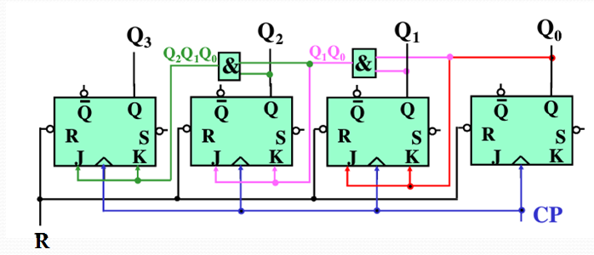
（2）参考：16进制同步加法计数器
同步：每级触发器CP都接同一个连续脉冲

Slide 9
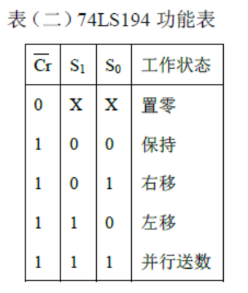
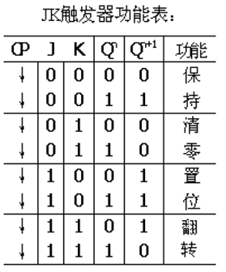
内容3
1、使用JK触发器和门电路设计实现一个二进制四位计数器模仿74LS194功能（详见实验七 表二）。要求在实验箱上设计实现左移或右移功能；在proteus软件上实现置零，保持，左移，右移，并行送数功能。
实验内容3设计提示：
（1）对比JK触发器和74LS194功能表
74LS73清零端实现

Slide 10
（2）以右移为例:
Q3
Q2
Q1
Q0
Q
Q
Q
Q
Q
Q
Q
Q
R
R
R
R
J3
K3
J2
K2
J1
K1
J0
K0
R
DSR
DSR
CP
第一级触发器（最左位）J3=DSR K3=DSR ,第一级触发器的输出Q3，按J2=Q3,K2=Q3下一级触发器，第三、四级触发器也按照第二级触发器接法。
当DSR是高电平时，第一级触发器置位.在下一个时钟下降沿到来后，第二级触发器置位…;当DSR是低电平时，第一级触发器清零.在下一个时钟下降沿到来后，第二级触发器清零…;从而实现DSR的右移。

Slide 11
（3）在proteus软件上实现74LS194置零，保持，左移，右移，并行送数功能，每一级JK触发器的J和K接入信号可采用4选1数据选择器（例如74LS153 双四选一数据选择器）进行切换，从而达到功能的切换。
J/K
S1
四选一数据选择器
S0
S2，S1是四选一数据选择器的输出控制端，也是实现74LS194的功能切换控制端
实现保
持功能
的J/K
实现右
移功能
的J/K
实现左移功能的J/K
实现并行
送数功能J/K

Slide 12
内容4
1、用JK触发器和门电路设计一个特殊的12进制同步计数器；
2、用逻辑分析仪观察并记录CP和每一位的输出波形。
注意：这个12进制同步计数器没有00状态，要考虑自启动

Slide 13
实验内容4设计提示：
（1）根据实验要求可以的该特殊十二进制计数器状态转换图。
0001→0010→0011→0100→0101→0110
↑ ↓
1100←1011←1010←1001←1000←0111

Slide 14
（2）确定电路所需触发器数目
有效状态为m=12，求所需触发器数目n。
2^{n}≥m=12
可得n=4
（3）画出次态卡诺图
Q₁^{n}Q₀^{n}
00
01
11
10
Q₃^{n}Q₂^{n}
00
X
0010
0100
0011
01
0101
0110
1000
0111
11
0001
x
x
x
10
1001
1010
1100
1011

Slide 15
（4）求出每个触发器的状态方程
Q₁^{n}Q₀^{n}
Q₁^{n}Q₀^{n}
00
01
11
10
00
01
11
10
Q₃^{n}Q₂^{n}
Q₃^{n}Q₂^{n}
X
1
0
1
00
X
0
0
1
00
01
1
0
0
1
01
0
1
0
1
11
1
x
x
x
11
0
x
x
x
10
1
0
0
1
10
0
1
0
1
Q₀^{n+1}=Q₀
Q₁^{n+1}=Q₀Q₁+Q₀Q₁
Q₁^{n}Q₀^{n}
00
01
11
10
Q₁^{n}Q₀^{n}
Q₃^{n}Q₂^{n}
00
01
11
10
00
X
0
1
0
Q₃^{n}Q₂^{n}
00
X
0
0
0
01
1
1
0
1
01
0
0
1
0
11
0
x
x
x
0
x
x
x
11
10
0
0
1
0
1
1
1
1
10
Q₂^{n+1}=Q₁Q₀Q₂+(Q₃Q₁+Q₃Q₀)Q₂
Q₃^{n+1}=Q₂Q₃+Q₂Q₁Q₀Q₃

Slide 16
(5)求各触发器的驱动方程
Q₀^{n+1}=Q₀
Q₁^{n+1}=Q₀Q₁+Q₀Q₁
Q₂^{n+1}=Q₁Q₀Q₂+(Q₃Q₁+Q₃Q₀)Q₂
Q₃^{n+1}=Q₂Q₃+Q₂Q₁Q₀Q₃
J₀=K₀=1
J₁=K₁=Q₀
J₂=Q₁Q_{0，} K₂=Q₃Q₁+Q₃Q₀=Q₃Q₁Q₀
J₃=Q₂Q₁Q_{0，} K₃=Q₂

Slide 17
Q₁^{n}Q₀^{n}
（6）检查自启动
00
01
11
10
Q₃^{n}Q₂^{n}
00
0001
0010
0100
0011
01
0101
0110
1000
0111
11
0001
0010
0000
0011
10
1001
1010
1100
1011
Q₃Q₂Q₁Q₀
1111
↓
0000 1101 1110
↓ ↓ ↓
0001→0010→0011→0100→0101→0110
↑ ↓
1100←1011←1010←1001←1000←0111

Slide 18
内容5
1、使用Protues实现一个有控制变量D的12进制计数器（12进制计数器状态转换图如内容4），并在7段数码管上显示计数结果。
2、使用Vivado实现一个有控制变量D的12进制计数器（12进制计数器状态转换图如内容4），并在7段数码管上显示计数结果。
内容5设计提示：
（1）添加控制变量D的12进制计数器，即增加了1为输入变量，设计一个5输入4输出的计数器。按照时序电路的设计步骤得到JK触发器的驱动方程，画出逻辑图，连接电路实现；
（2）可使用IP核包括xup_74LS48_1.0（BCD码七段译码驱动器）, xup_74LS151_1.0（八选一数据选择器），各类门电路IP核，xup_clk_div_1.0（时钟分频器）等都在..\source_lib\74IP目录下；

Slide 19
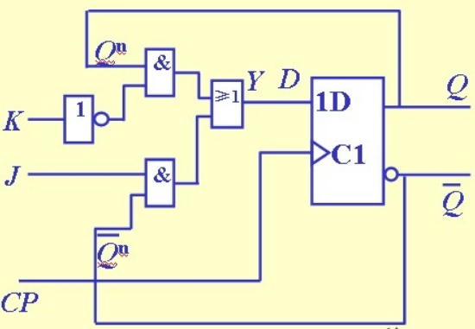
（3）提供使用74LS74（D触发器）IP核封装的自定义JK触发器IP核，在..\source_lib录下，xup_jk文件夹，原理图如下：
（4）可在7段数码管显示的具有控制变量D的12进制计数器设计原理图如下：
xup_jk IP核的PR1_n和PR2_n端口来自D触发器的置数端，使用时置高电平，使置数功能无效即可。
CLR1_n和CLR2_n则是清零端，低电平清零
组合逻辑电路
具有控制变量D的12进制计数器
4位BCD码计数结果转换为8位BCD码（具有十位和个位）计数结果
扫描方式在7段数码管上显示8位BCD码计数结果

Slide 20
（3）Basys3实验板7段数码管译码显示模块详见《Basys 3 Artix-7 FPGA训练板 用户手册》P16，12进制计数器只需2位数码管显示，注意要将剩余两位数码管位选信号置为高（灭灯）。
（4） 需要使用两个xup_clk_div_1.0（时钟分频器），以提供两个频率时钟，分别为1Hz频率（N=99999999）给12进制计数器以控制计数的速度和100Hz左右频率给7段数码管扫描显示2位数字（频率不能过高，因为点亮数码管需要一定时间）。Basys3 W5引脚提供100MHz时钟信号。其中7段数码管扫描频率的提供需要使用xup_clk_div_1.0（N=999999）和74LS90（接成二进制计数器），因为直接采用50Hz方波作为2位7段数码管位选通，高低电平持续时间需一致，以使2位数码管显示亮度一致：
100MHz 100Hz 50Hz方波
clk_div
2进制计数器

Slide 21
（5）8位BCD码计数结果在7段数码管上的显示，使用一片74LS48（ BCD码七段译码驱动器），因为Basys3板只有一组a-g端口。因此接入74LS48的BCD码需要使用数据选择器（4个二选一数据选择器，可采用4个74LS151 八选一数据选择器实现）选择十位还是个位显示。
（6）控制信号D采用Basys3板上的拨码开关实现；
个位BCD码
二选一数据选择器
显示BCD码
十位BCD码
50Hz方波

Slide 22
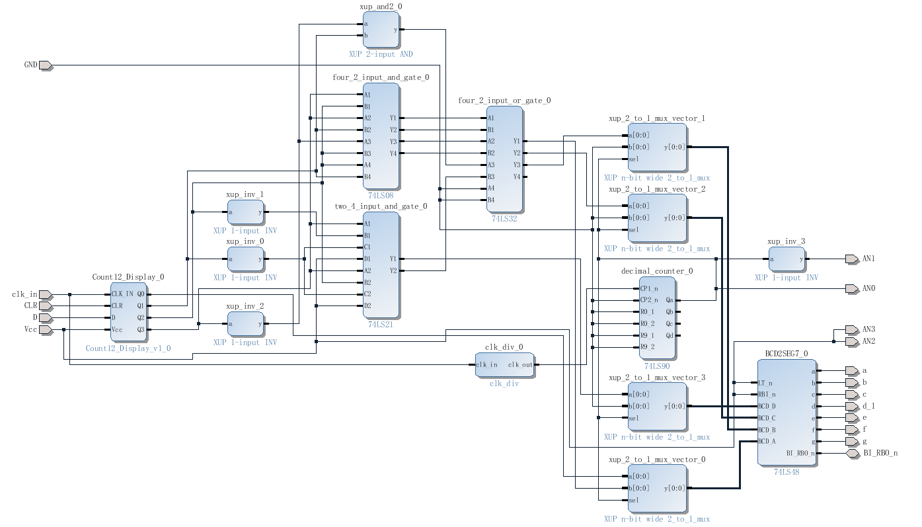

Slide 23
下周课前准备
实验十 计数、译码、显示综合实验
1、使用protues仿真软件完成实验十 60进制计数器，设计并仿真

